Slide 1
BACCALAUREAT PROFESSIONNEL 2017
- Commission Académique d’Harmonisation des notes EPS -
Académie d’Orléans-Tours

Slide 2
BACCALAUREAT PROFESSIONNEL 2017
- Données Générales -
 | Effectifs | Moyennes | Ecart-Type
TOTAL | 6098 | 12,91 | 3,67
Filles | 2645 | 12,60 | 3,48
Garçons | 3453 | 13,14 | 3,78
Différenciel F / G | -0,54

Slide 3
BACCALAUREAT PROFESSIONNEL 2017
- Evolution des Moyennes et Effectifs -

Slide 4
BACCALAUREAT PROFESSIONNEL 2017
- Moyennes par Examen -
Examens | Moyennes | Filles | Garçons
Baccalauréat Général | 12821 14,13 (3,23) | 9586 13,54 (3,33) | 8195 14,05 (3,37)
Baccalauréat Technologique | 4960 12,89 (3,52)
Baccalauréat Professionnel | 6098 12,91 (3,67) | 2645 12,6 (3,48) | 3453 13,14 (3,78)
CAP-BEP | 7745 13,01 (3,82) | 3055 12,69 (3,68) | 4690 13,2 (3,89)

Slide 5
BACCALAUREAT PROFESSIONNEL 2017
- Différentiel Filles / Garçons par Examen -
Bac GT | Bac Pro | CAP BEP
-0,51 | -0,54 | -0,51

Slide 6
BACCALAUREAT PROFESSIONNEL 2017
- Répartition des candidats -
(année précédente entre parenthèses)
Type de candidat | Sexe | Effectif | Pourcentage
Contrôle adapté | M | 0 (1) | 0 (0,03)
Contrôle adapté | F | 2 (1) | 0,08 (0,04)
Inaptes totaux | M | 97 (95) | 2,81 (2,89)
Inaptes partiels | M | 106 (100) | 3,07 (3,04)
Inaptes partiels | F | 195 (164) | 7,37 (6,1)
Inaptes totaux | F | 218 (212) | 8,24 (7,89)
Protocole standard | F | 2230 (2310) | 84,31 (85,97)
Protocole standard | M | 3250 (3094) | 94,12 (94,04)

Slide 7
BACCALAUREAT PROFESSIONNEL 2017
- Evolution des Inaptes Totaux -

Slide 8
BACCALAUREAT PROFESSIONNEL 2017
- Evolution des Inaptes Partiels -

Slide 9
BACCALAUREAT PROFESSIONNEL 2017
- Evolution des Epreuves Adaptées -

Slide 10
BACCALAUREAT PROFESSIONNEL 2017
- Effectifs par APSA -

Slide 11
BACCALAUREAT PROFESSIONNEL 2016
- Effectifs par APSA les plus représentées -

Slide 12
BACCALAUREAT PROFESSIONNEL 2017
- Répartition des choix d’APSA par CP -
CP1 | Effectif F | Effectif G | TOTAL
 | 16,7% | 24,7% | 21,3%
année précédente | 16,4% | 24,5% | 20,9%
CP2 | Effectif F | Effectif G | TOTAL
 | 12,2% | 11,7% | 11,5%
année précédente | 12,3% | 13,8% | 13,2%
CP3 | Effectif F | Effectif G | TOTAL
 | 15,9% | 6,1% | 10,2%
année précédente | 15,3% | 6,0% | 10,1%
CP4 | Effectif F | Effectif G | TOTAL
 | 30,4% | 31,9% | 31,3%
année précédente | 31,0% | 29,9% | 30,4%
CP5 | Effectif F | Effectif G | TOTAL
 | 25,8% | 25,6% | 25,7%
année précédente | 25,1% | 26,2% | 25,8%

Slide 13
BACCALAUREAT PROFESSIONNEL 2017
- Evolution des Effectifs par CP -

Slide 14
BACCALAUREAT PROFESSIONNEL 2017
- Evolution des Moyennes par CP -

Slide 15
BACCALAUREAT PROFESSIONNEL 2017
- Evolution des Effectifs FILLES par CP -

Slide 16
BACCALAUREAT PROFESSIONNEL 2017
- Evolution des Moyennes FILLES par CP -

Slide 17
BACCALAUREAT PROFESSIONNEL 2017
- Evolution des Effectifs GARCONS par CP -

Slide 18
BACCALAUREAT PROFESSIONNEL 2017
- Evolution des Moyennes GARCONS par CP -

Slide 19
CP1

Slide 20
BACCALAUREAT PROFESSIONNEL 2017
- Synthèse des Moyennes et Effectifs pour la CP1 -

Slide 21
BACCALAUREAT PROFESSIONNEL 2017
- Ecarts Fille/Garçon pour la CP1 -

Slide 22
BACCALAUREAT PROFESSIONNEL 2017
- CP1 COURSES : Evolution des Effectifs et Moyennes FILLES -
EFFECTIFS
MOYENNES

Slide 23
BACCALAUREAT PROFESSIONNEL 2017
- CP1 COURSES : Evolution des Effectifs et Moyennes GARCONS -
EFFECTIFS
MOYENNES

Slide 24
BACCALAUREAT PROFESSIONNEL 2017
- CP1 LANCERS : Evolution des Effectifs et Moyennes FILLES -
EFFECTIFS
MOYENNES

Slide 25
BACCALAUREAT PROFESSIONNEL 2017
- CP1 LANCERS : Evolution des Effectifs et Moyennes GARCONS -
EFFECTIFS
MOYENNES

Slide 26
BACCALAUREAT PROFESSIONNEL 2017
- CP1 SAUTS : Evolution des Effectifs et Moyennes FILLES -
EFFECTIFS
MOYENNES

Slide 27
BACCALAUREAT PROFESSIONNEL 2017
- CP1 SAUTS: Evolution des Effectifs et Moyennes GARCONS -
EFFECTIFS
MOYENNES

Slide 28
BACCALAUREAT PROFESSIONNEL 2017
- CP1 NATATION : Evolution des Effectifs et Moyennes FILLES -
EFFECTIFS
MOYENNES

Slide 29
BACCALAUREAT PROFESSIONNEL 2017
- CP1 NATATION : Evolution des Effectifs et Moyennes GARCONS -
EFFECTIFS
MOYENNES

Slide 30
CP2

Slide 31
BACCALAUREAT PROFESSIONNEL 2017
- Synthèse des Moyennes et Effectifs pour la CP2 -

Slide 32
BACCALAUREAT PROFESSIONNEL 2017
- Ecarts Fille/Garçon pour la CP2 -

Slide 33
BACCALAUREAT PROFESSIONNEL 2017
- CP2: Evolution des Effectifs et Moyennes FILLES -
EFFECTIFS
MOYENNES

Slide 34
BACCALAUREAT PROFESSIONNEL 2017
- CP2 : Evolution des Effectifs et Moyennes GARCONS -
EFFECTIFS
MOYENNES

Slide 35
CP3

Slide 36
BACCALAUREAT PROFESSIONNEL 2017
- Synthèse des Moyennes et Effectifs pour la CP3 -

Slide 37
BACCALAUREAT PROFESSIONNEL 2017
- Ecarts Fille/Garçon pour la CP3 -

Slide 38
BACCALAUREAT PROFESSIONNEL 2017
- CP3: Evolution des Effectifs et Moyennes FILLES -
EFFECTIFS
MOYENNES

Slide 39
BACCALAUREAT PROFESSIONNEL 2017
- CP3 : Evolution des Effectifs et Moyennes GARCONS -
EFFECTIFS
MOYENNES

Slide 40
CP4

Slide 41
BACCALAUREAT PROFESSIONNEL 2017
- Synthèse des Moyennes et Effectifs pour la CP4 -

Slide 42
BACCALAUREAT PROFESSIONNEL 2017
- Ecarts Fille/Garçon pour la CP4 -

Slide 43
BACCALAUREAT PROFESSIONNEL 2017
- Sports CO petit terrain : Evolution des effectifs et moyennes FILLES -
EFFECTIFS
MOYENNES

Slide 44
BACCALAUREAT PROFESSIONNEL 2017
- Sports CO petit terrain : Evolution des effectifs et moyennes GARCONS -
EFFECTIFS
MOYENNES

Slide 45
BACCALAUREAT PROFESSIONNEL 2017
- Sports CO grand terrain : Evolution des effectifs et moyennes FILLES -
EFFECTIFS
MOYENNES

Slide 46
BACCALAUREAT PROFESSIONNEL 2017
- Sports de Raquettes : Evolution des effectifs et moyennes GARCONS -
EFFECTIFS
MOYENNES

Slide 47
BACCALAUREAT PROFESSIONNEL 2017
- Sports de Raquettes : Evolution des effectifs et moyennes FILLES -
EFFECTIFS
MOYENNES

Slide 48
BACCALAUREAT PROFESSIONNEL 2017
- Sports de Raquettes : Evolution des effectifs et moyennes GARCONS -
EFFECTIFS
MOYENNES

Slide 49
BACCALAUREAT PROFESSIONNEL 2017
- Sports de combat : Evolution des effectifs et moyennes FILLES -
EFFECTIFS
MOYENNES

Slide 50
BACCALAUREAT PROFESSIONNEL 2017
- Sports de combat : Evolution des effectifs et moyennes GARCONS -
EFFECTIFS
MOYENNES

Slide 51
CP5

Slide 52
BACCALAUREAT PROFESSIONNEL 2017
- CP5 : Synthèse des moyennes et effectifs -

Slide 53
BACCALAUREAT PROFESSIONNEL 2017
- CP5 : Evolution des écarts F/G -

Slide 54
BACCALAUREAT PROFESSIONNEL 2017
- CP5 : Evolution des effectifs et moyennes GARCONS -
EFFECTIFS
MOYENNES

Slide 55
BACCALAUREAT PROFESSIONNEL 2017
- CP5 : Evolution des effectifs et moyennes FILLES -
EFFECTIFS
MOYENNES

Slide 56
BACCALAUREAT PROFESSIONNEL 2017
- Epreuves Adaptées -

Slide 57
BACCALAUREAT PROFESSIONNEL 2017
- Epreuves Adaptées -
EPREUVES | EFFECTIFS | POURCENTAGES
PARCOURS FAUTEUIL MANUEL | 2 | 50%
TENNIS DE TABLE ADAPTE | 2 | 50%

Slide 58
BACCALAUREAT PROFESSIONNEL 2017

Slide 59
BACCALAUREAT PROFESSIONNEL 2017

Slide 60
ETABLISSEMENTS
18

Slide 61
Écarts des moyennes entre les EPLE Bac Pro : 18

Slide 62
Évolution des moyennes entre les EPLE Bac Pro : 18

Slide 63
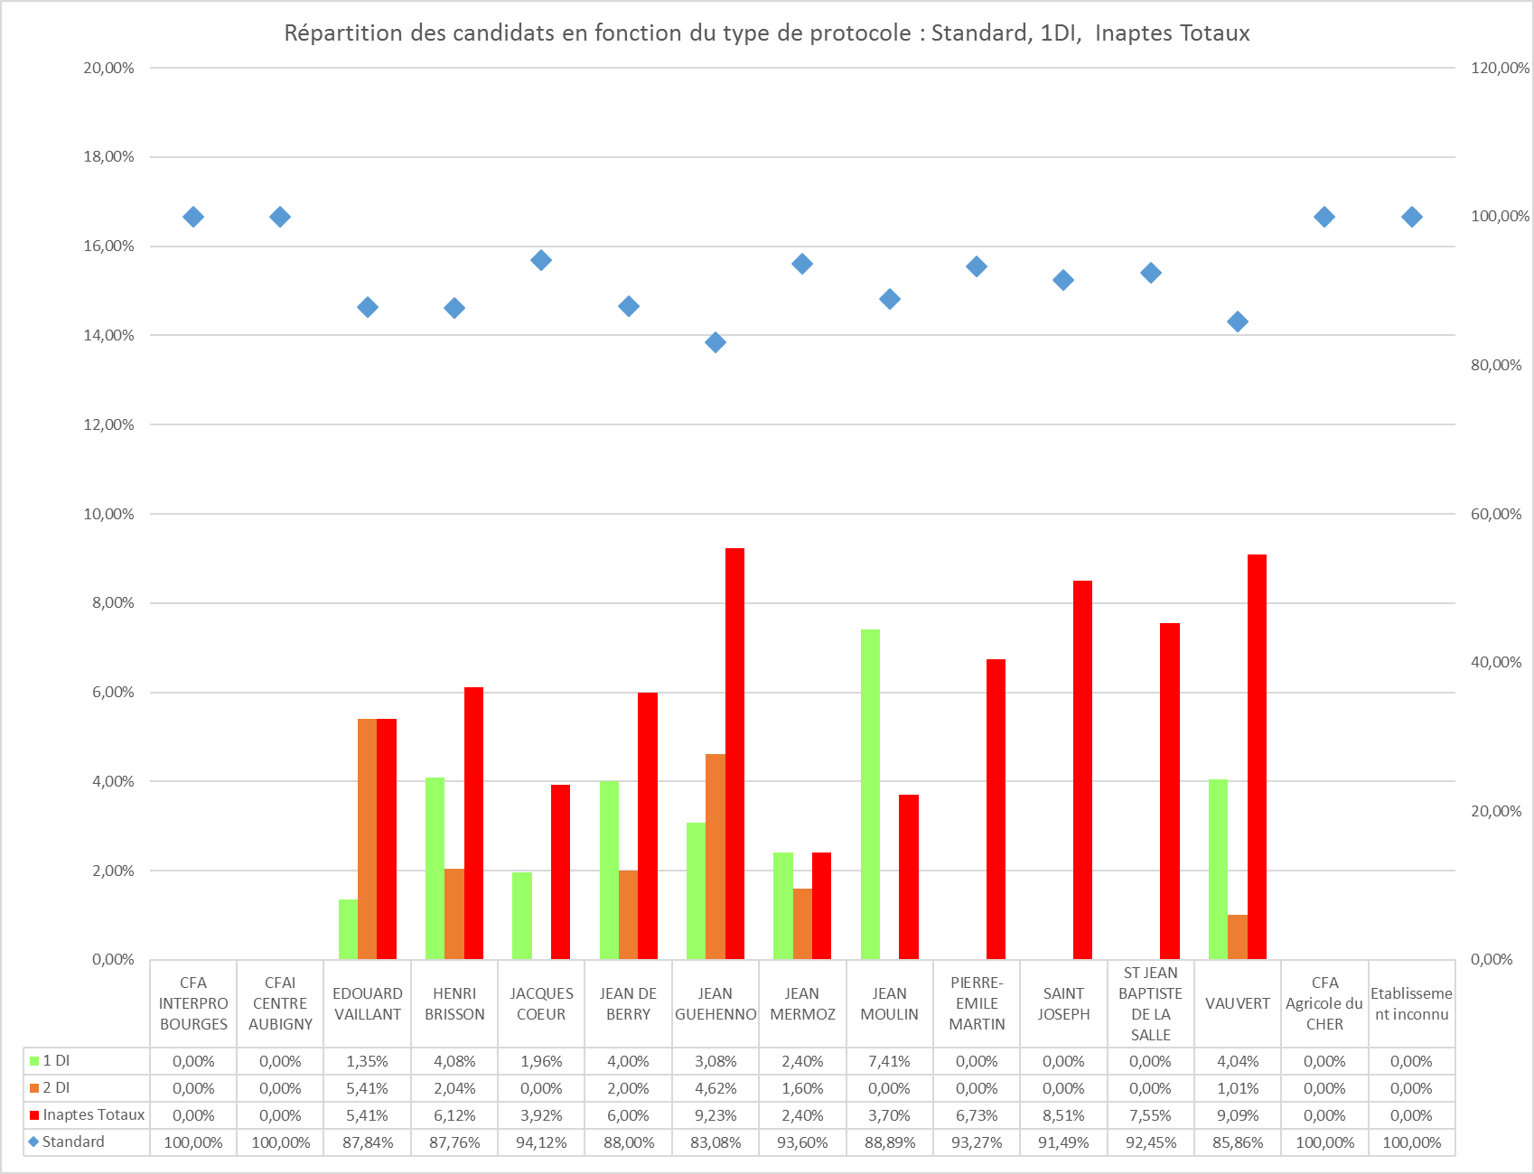
Inaptitudes Bac Pro : 18
Standard : 89,9%
3 DI MA : 5,17%
1 DI MA : 3,82%
2 DI MA : 1,12%

Slide 64
ETABLISSEMENTS
28

Slide 65
Écarts des moyennes entre les EPLE Bac Pro : 28

Slide 66
Évolution des moyennes entre les EPLE Bac Pro : 28

Slide 67
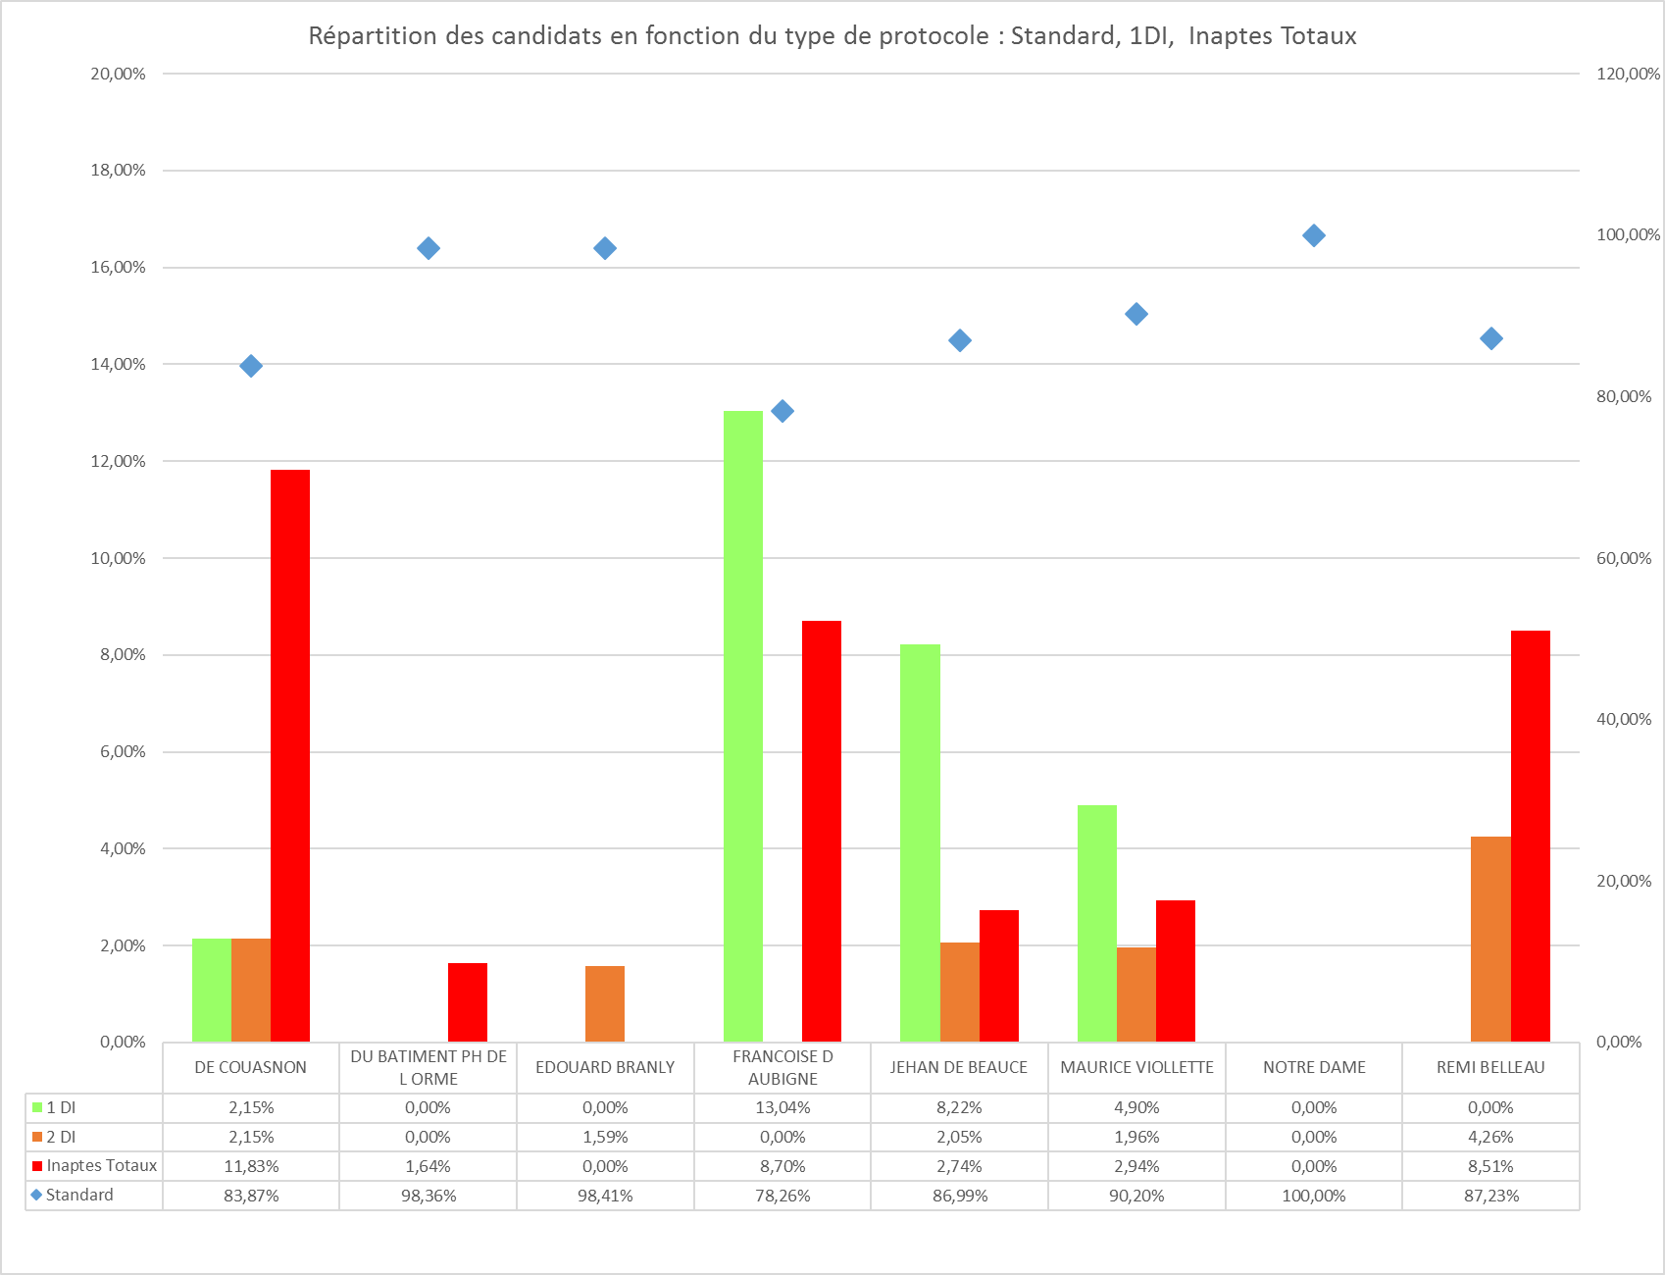
Inaptitudes Bac Pro : 28.1
Standard : 89,9%
3 DI MA : 5,17%
1 DI MA : 3,82%
2 DI MA : 1,12%

Slide 68
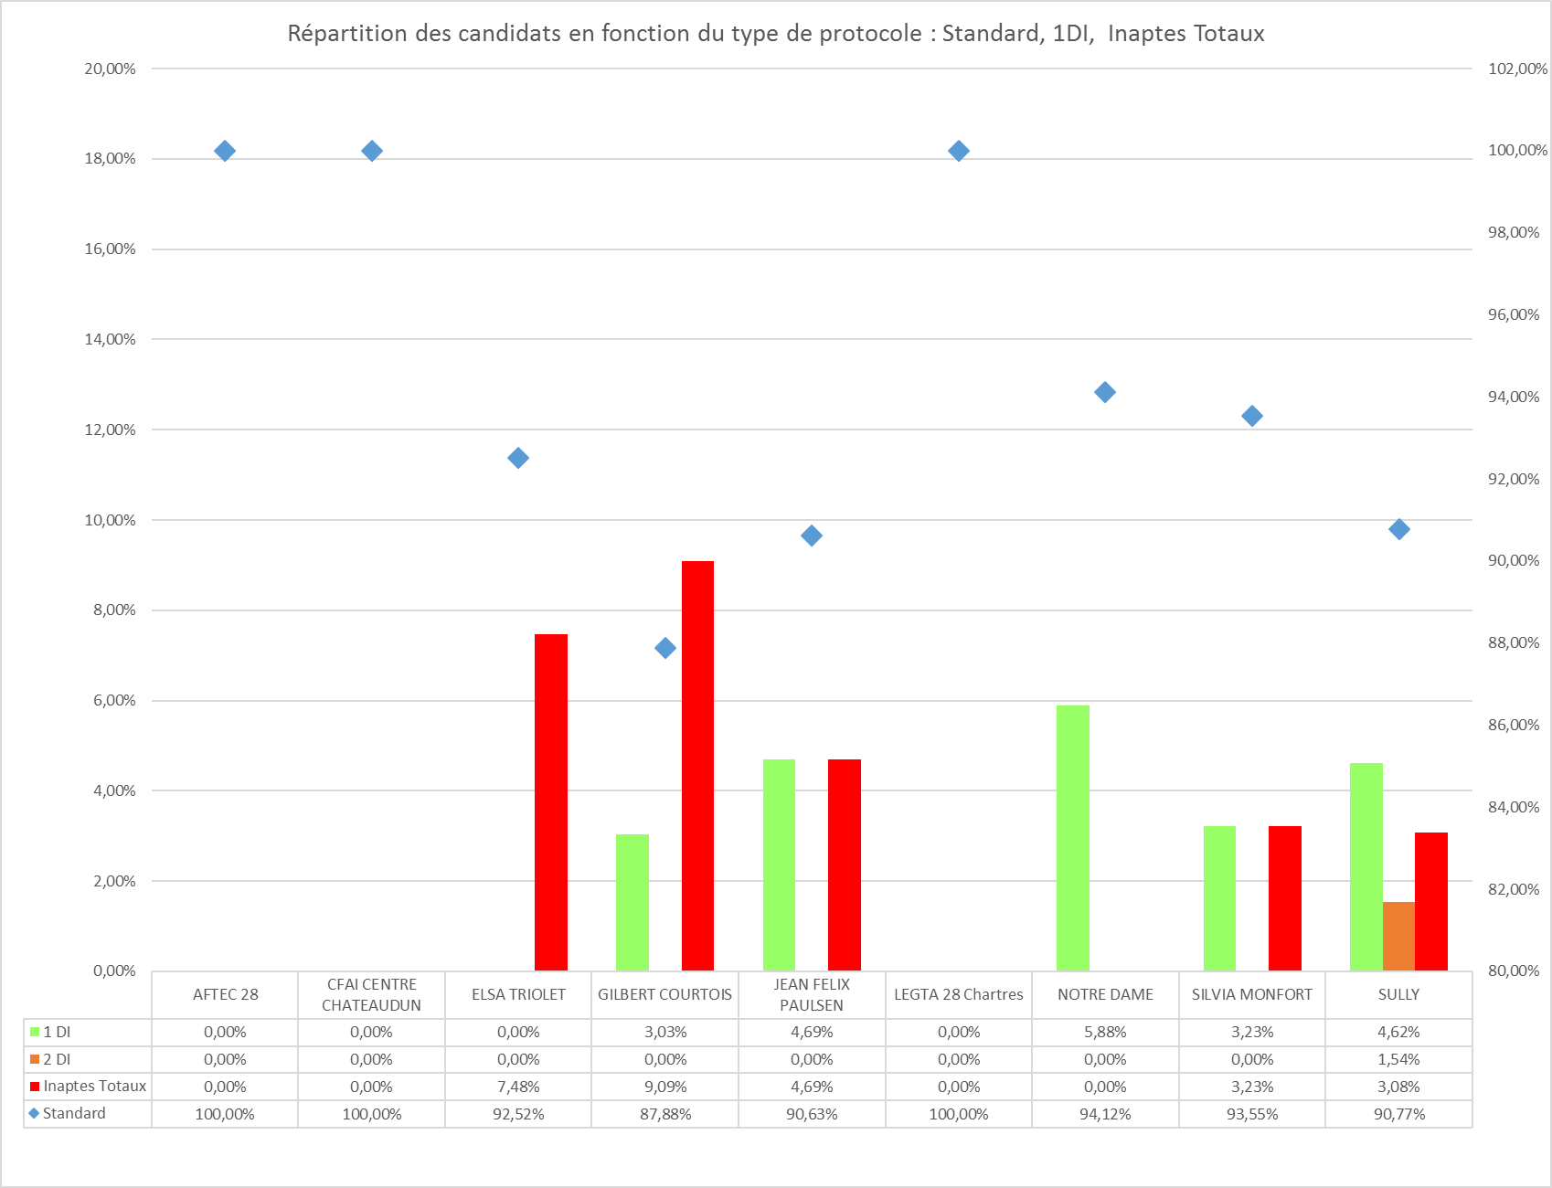
Inaptitudes Bac Pro : 28.2
Standard : 89,9%
3 DI MA : 5,17%
1 DI MA : 3,82%
2 DI MA : 1,12%

Slide 69
ETABLISSEMENTS
36

Slide 70
Écarts des moyennes entre les EPLE Bac Pro : 36

Slide 71
Évolution des moyennes entre les EPLE Bac Pro : 36

Slide 72
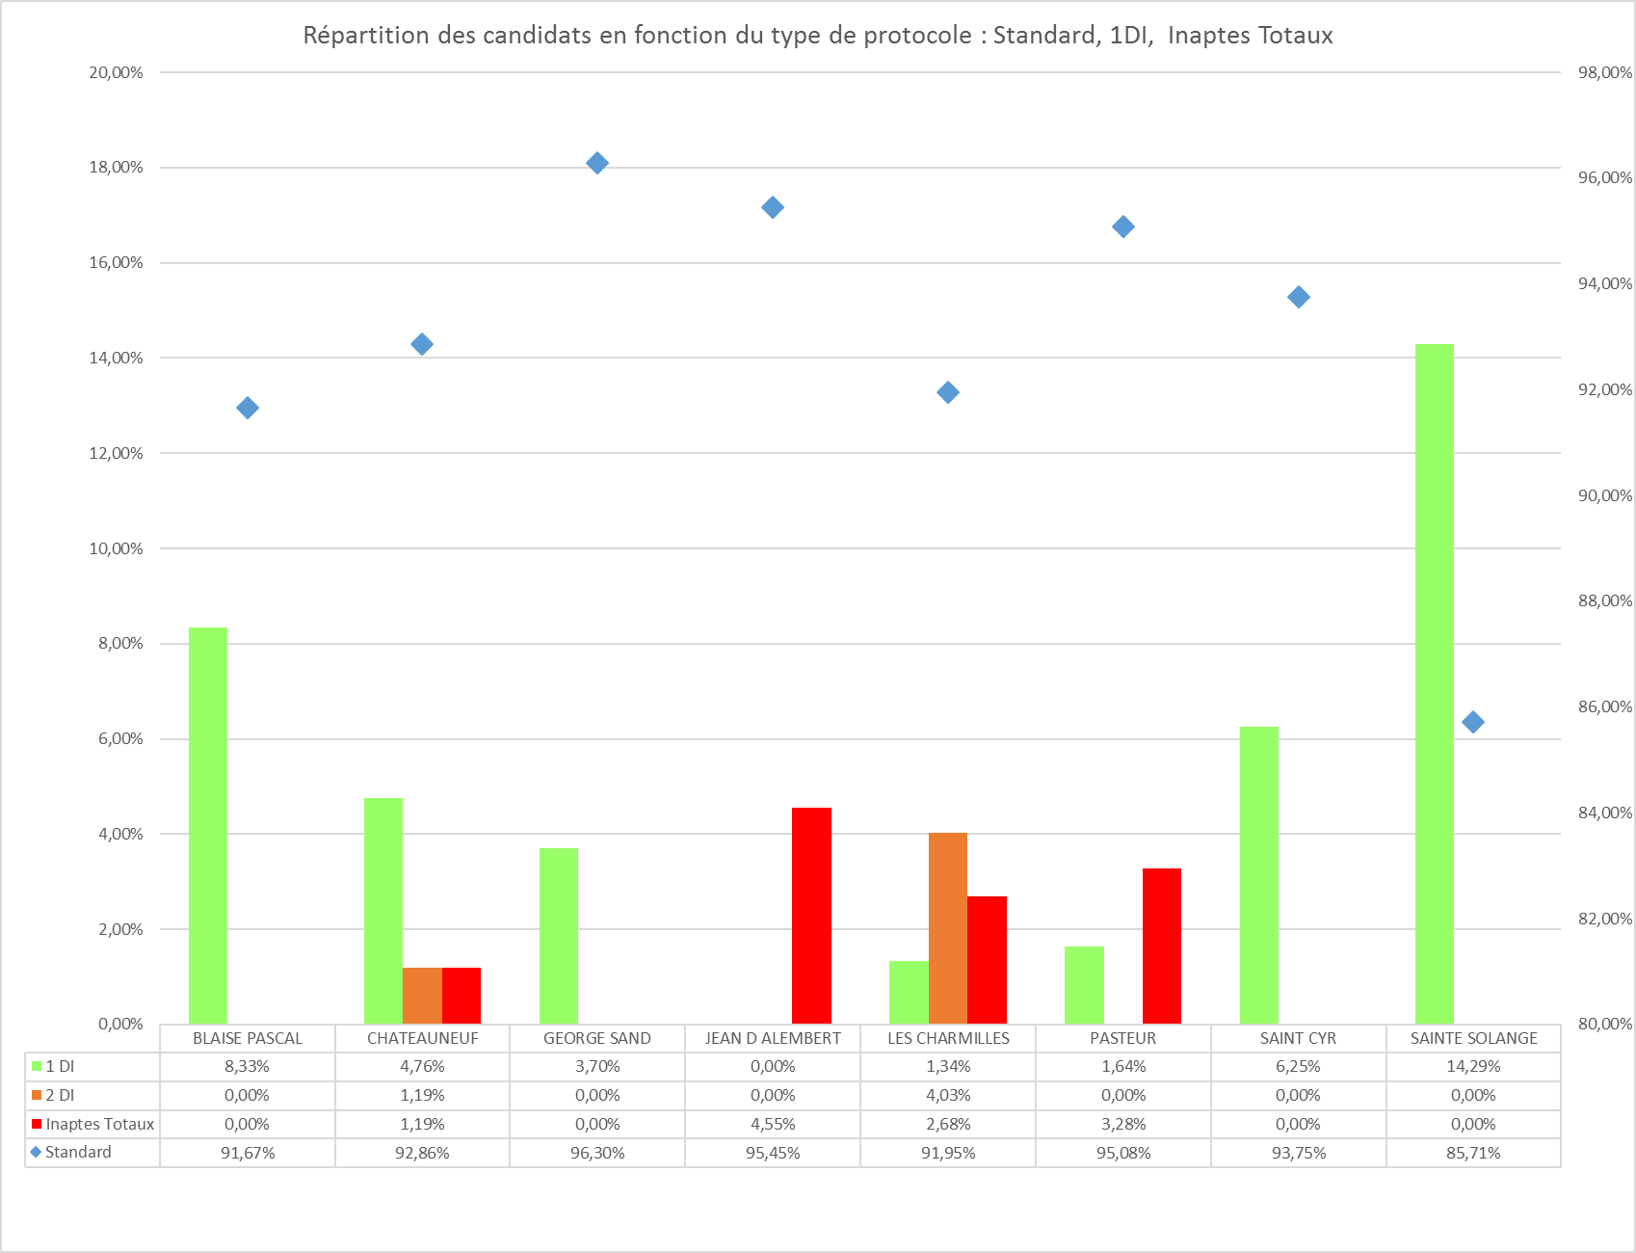
Inaptitudes Bac Pro : 36
Standard : 89,9%
3 DI MA : 5,17%
1 DI MA : 3,82%
2 DI MA : 1,12%

Slide 73
ETABLISSEMENTS
37

Slide 74
Écarts des moyennes entre les EPLE Bac Pro : 37

Slide 75
Évolution des moyennes entre les EPLE Bac Pro : 37 (1)

Slide 76
Évolution des moyennes entre les EPLE Bac Pro : 37 (2)

Slide 77
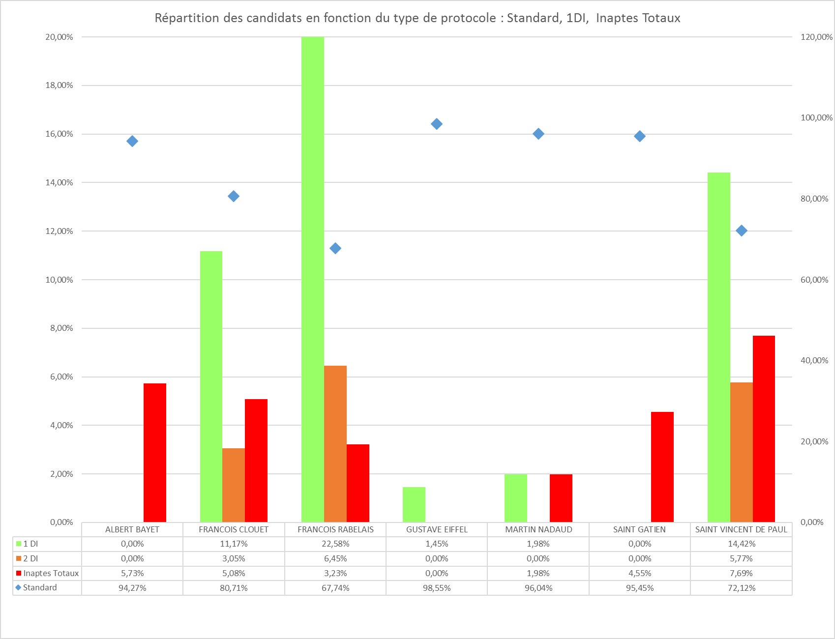
Inaptitudes Bac Pro : 37.1
Standard : 89,9%
3 DI MA : 5,17%
1 DI MA : 3,82%
2 DI MA : 1,12%

Slide 78
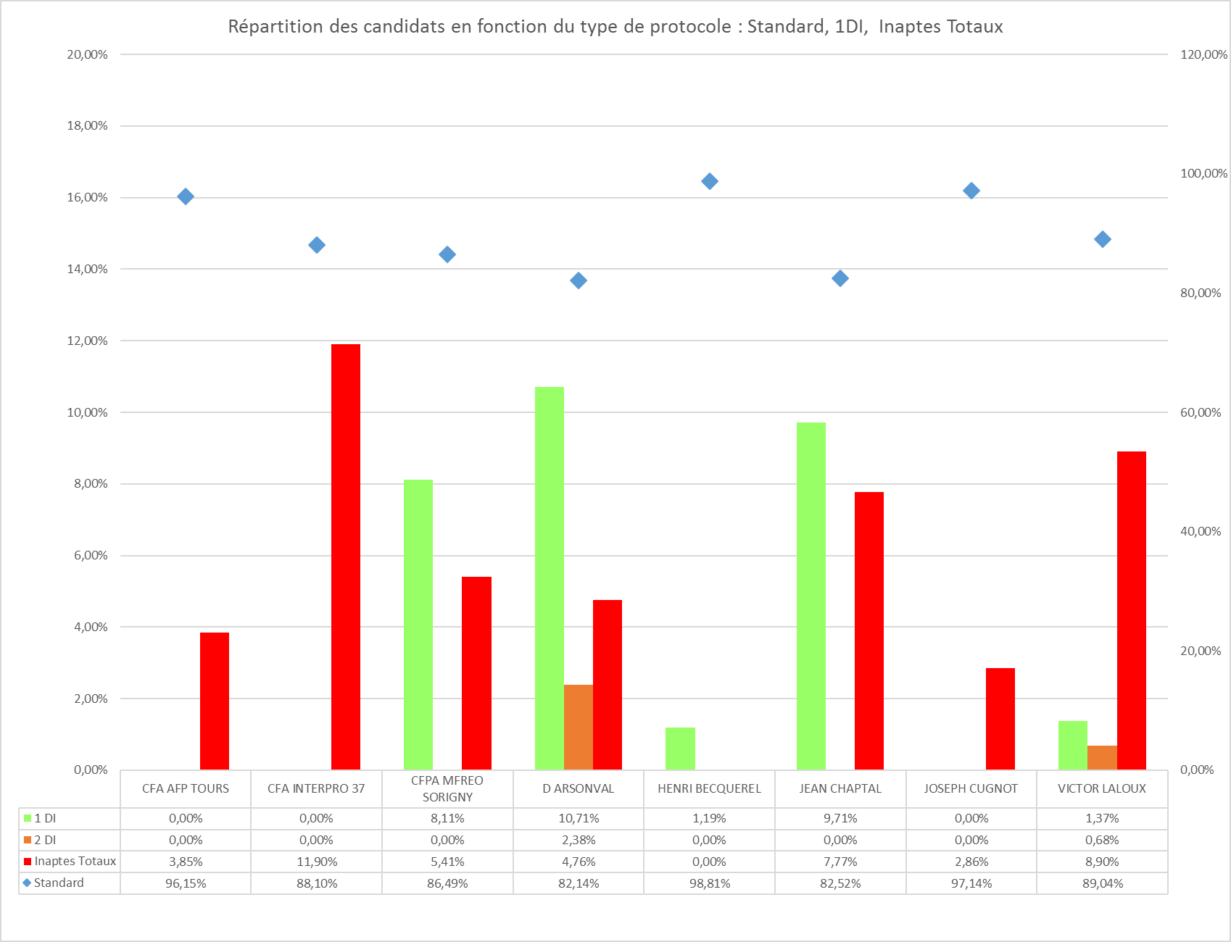
Inaptitudes Bac Pro : 37.2
Standard : 89,9%
3 DI MA : 5,17%
1 DI MA : 3,82%
2 DI MA : 1,12%

Slide 79
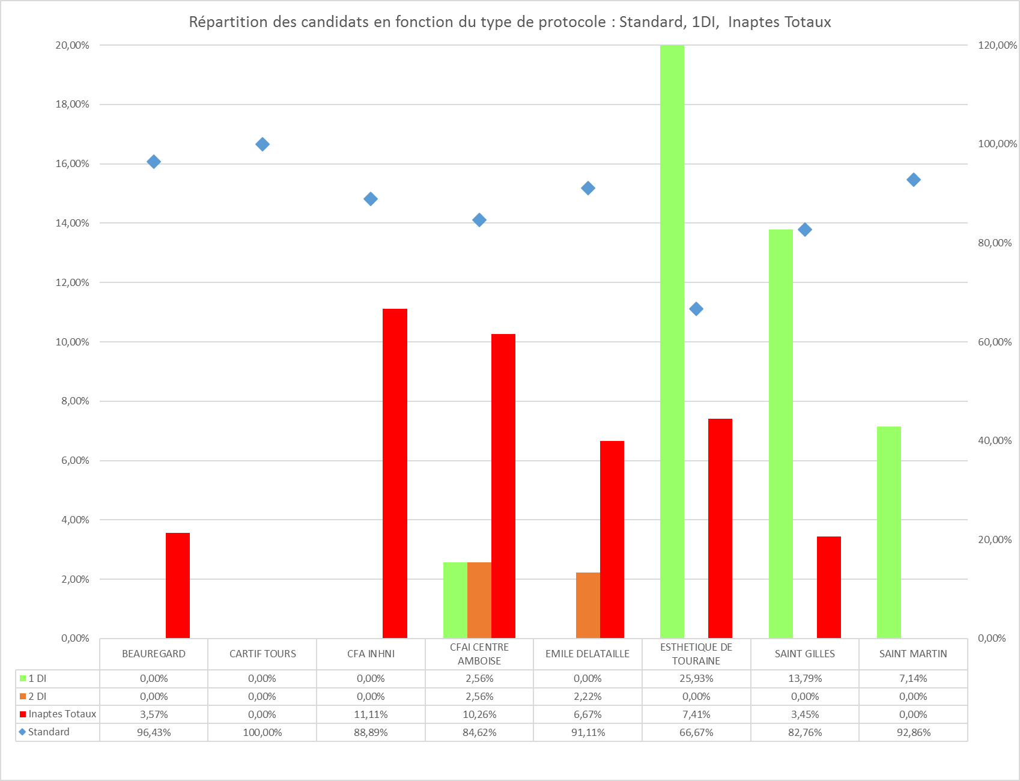
Inaptitudes Bac Pro : 37.3
Standard : 89,9%
3 DI MA : 5,17%
1 DI MA : 3,82%
2 DI MA : 1,12%

Slide 80
ETABLISSEMENTS
41

Slide 81
Écarts des moyennes entre les EPLE Bac Pro : 41

Slide 82
Évolution des moyennes entre les EPLE Bac Pro : 41

Slide 83
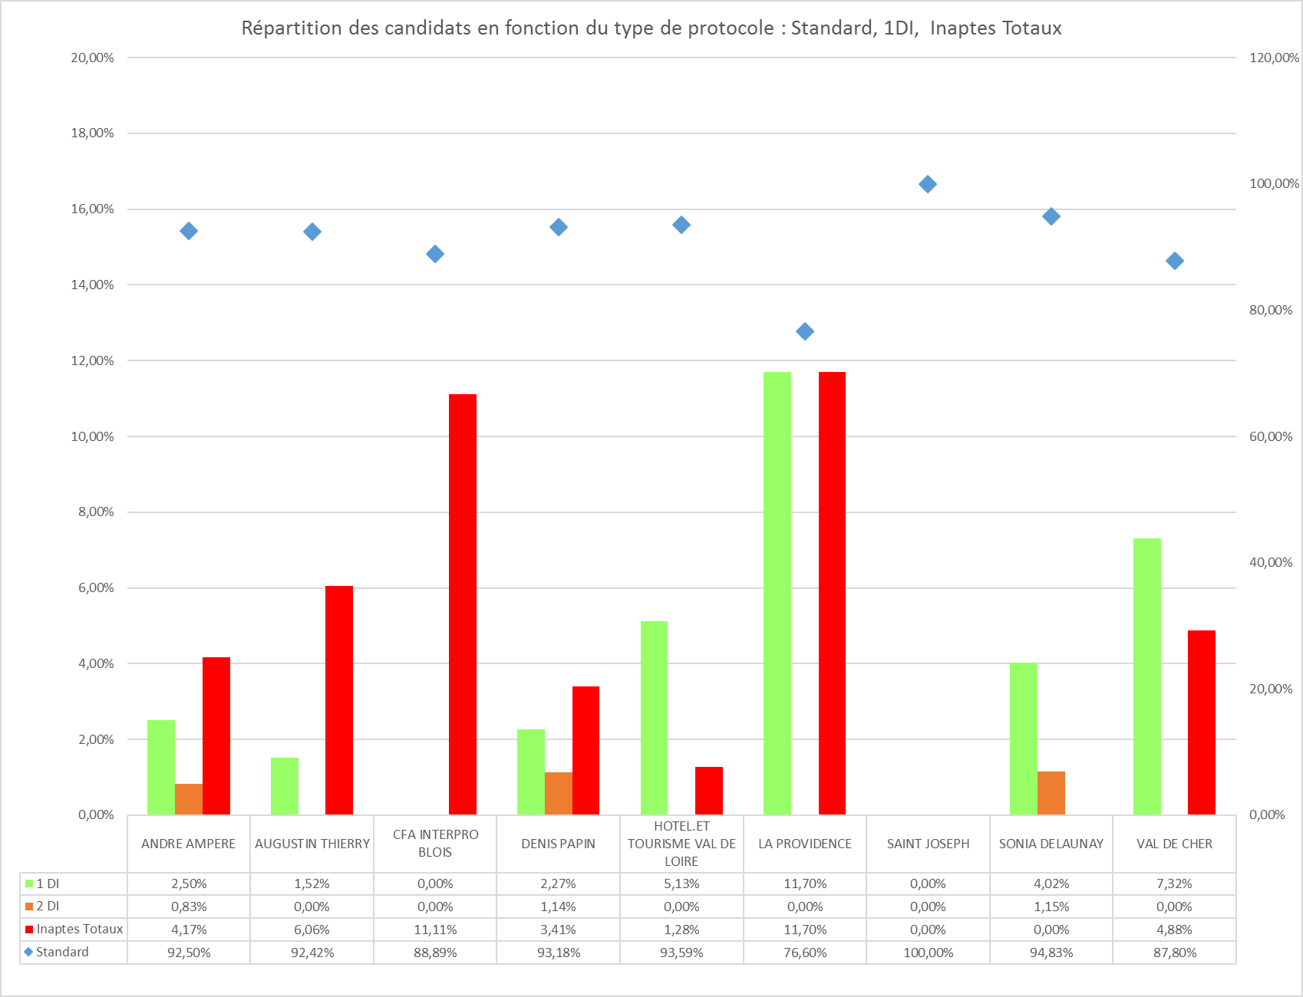
Inaptitudes Bac Pro : 41
Standard : 89,9%
3 DI MA : 5,17%
1 DI MA : 3,82%
2 DI MA : 1,12%

Slide 84
ETABLISSEMENTS
45

Slide 85
Écarts des moyennes entre les EPLE Bac Pro : 45

Slide 86
Évolution des moyennes entre les EPLE Bac Pro : 45 (1)

Slide 87
Évolution des moyennes entre les EPLE Bac Pro : 45 (2)

Slide 88
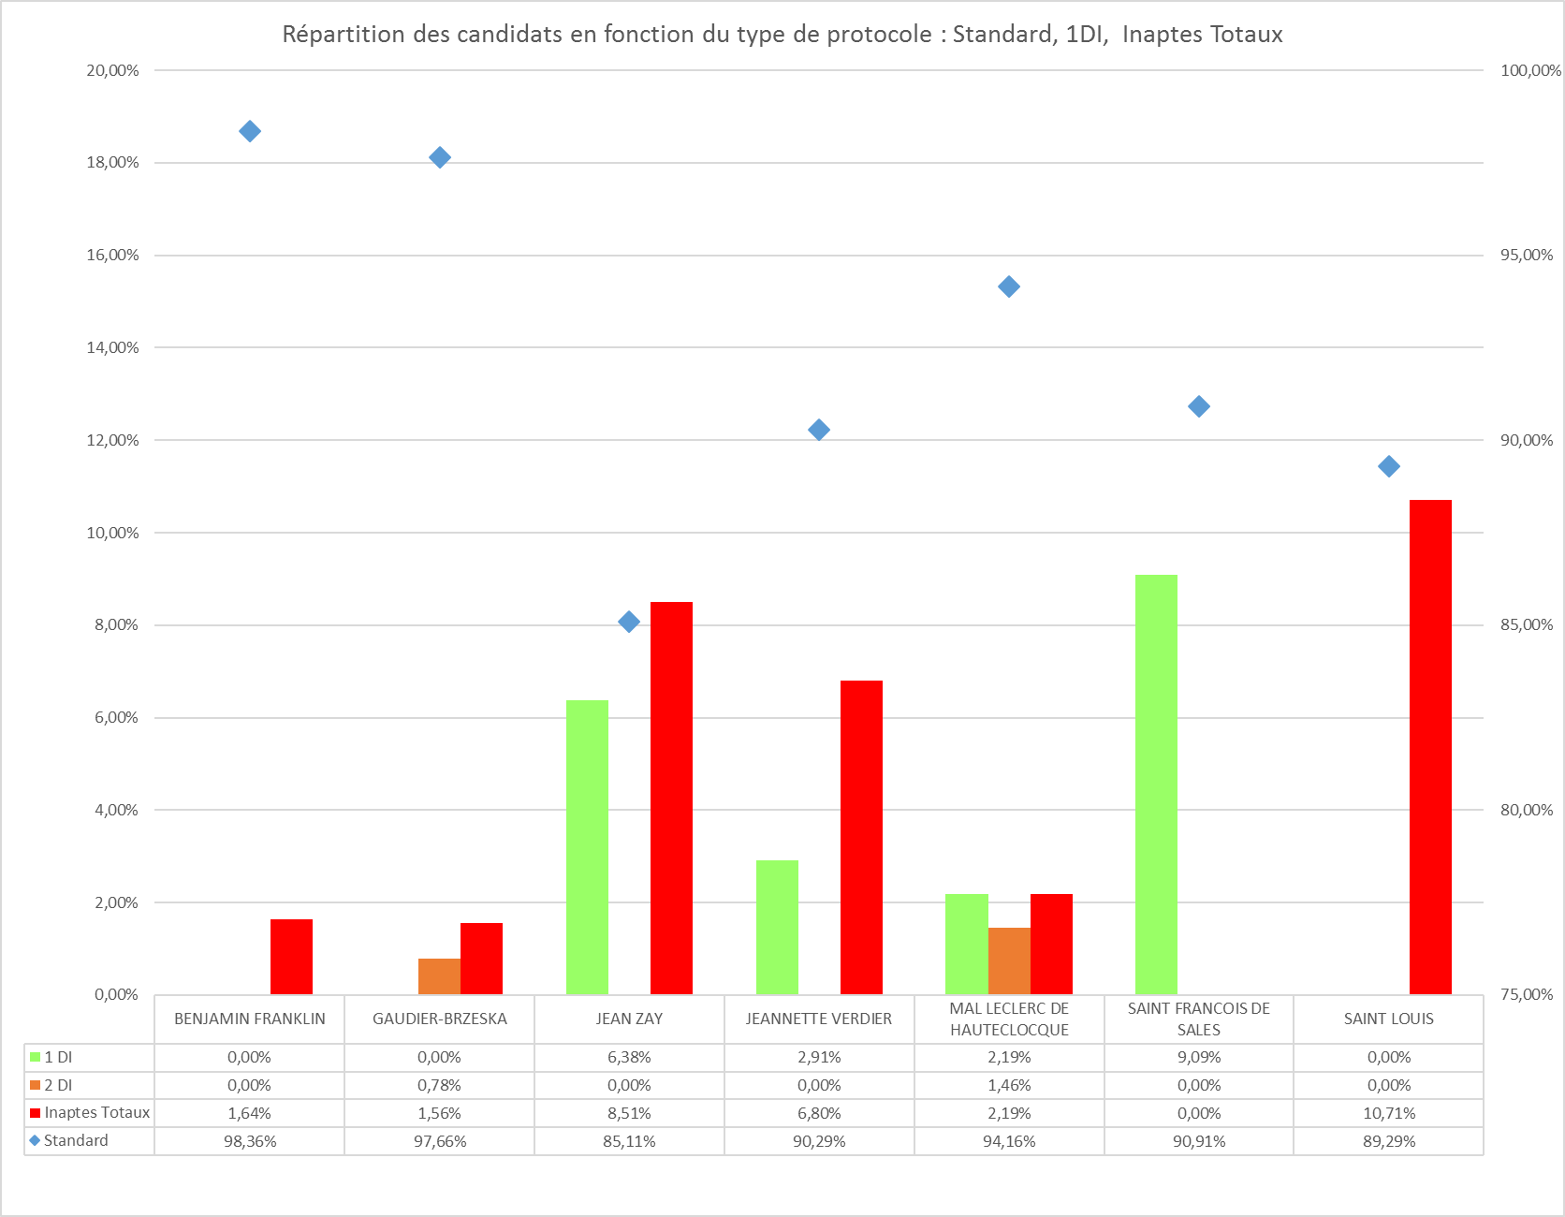
Inaptitudes Bac Pro : 45.1
Standard : 89,9%
3 DI MA : 5,17%
1 DI MA : 3,82%
2 DI MA : 1,12%

Slide 89
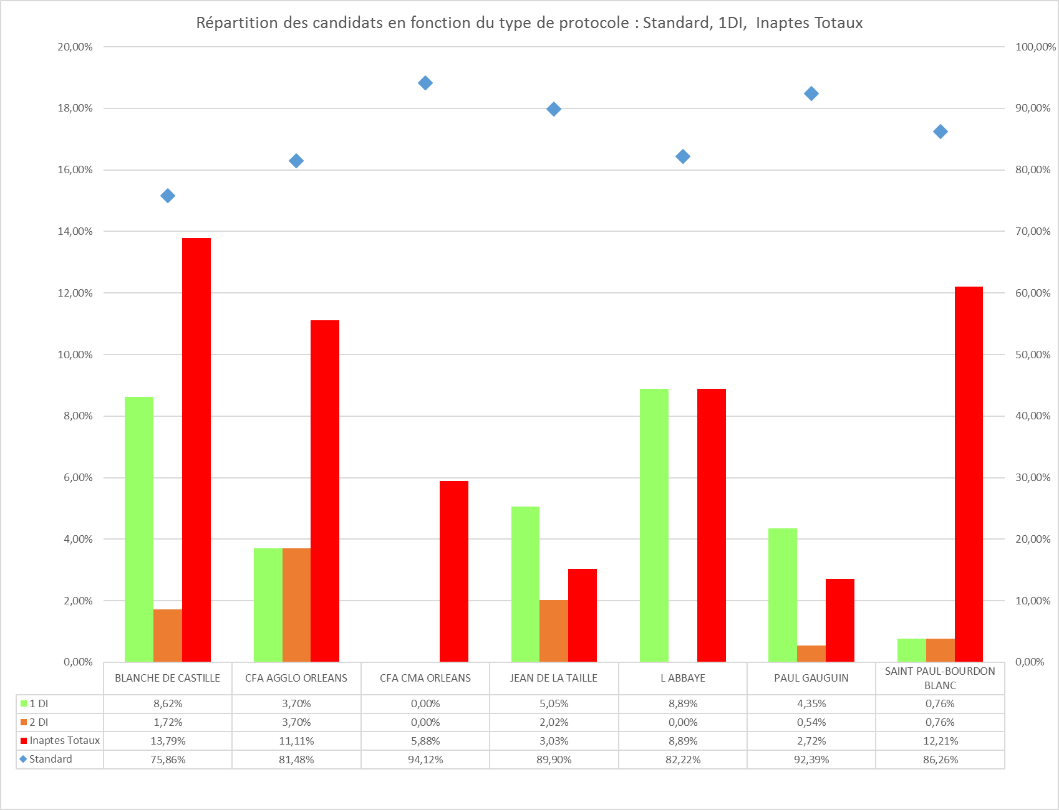
Inaptitudes Bac Pro : 45.2
Standard : 89,9%
3 DI MA : 5,17%
1 DI MA : 3,82%
2 DI MA : 1,12%

Slide 90
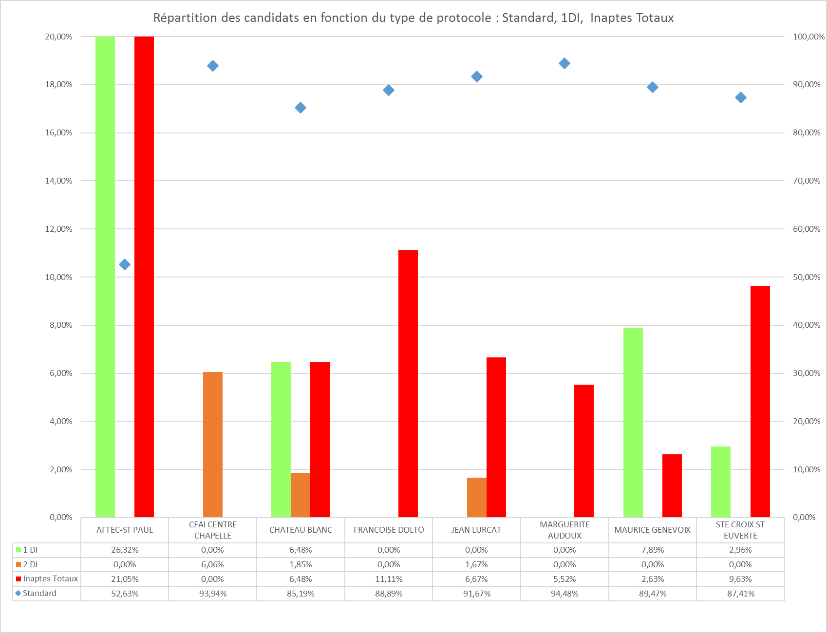
Inaptitudes Bac Pro : 45.3
Standard : 89,9%
3 DI MA : 5,17%
1 DI MA : 3,82%
2 DI MA : 1,12%

